Slide 1
从零开始的 工程经验分享
文渊博

Slide 2
一、从零开始
Git命令、Vim技巧、编程语言语句规范、算法的优化技巧……都不在本次讨论的经验范围之内…
内容重点： 亲身经历工程实践中，总结出来的一点点“微小的启示”。

Slide 3
二、Demo Start
工程： 创造性地运用科学原理，设计和实现建筑、机器、装置或生产过程；或者在实践中使用一个或多个上述实体；或者是实现这些实体的过程。
所以，做工程也要讲究科学性！

Slide 4
二、Demo Start
工程实践的开始，都是比着葫芦画瓢，照猫画虎。 例如：公司会对新员工进行示例demo的编写，试运行，然后再参加实际项目。
目标：编程规范的习惯改变；项目软件组织架构、控制执行流程的熟悉；以及，根据任务完成的情况，熟悉职工的特质，进行下一步的工作任务分配。

Slide 5
三、Before Start
【代码未动，文档先行】
文档的重要性： 连接各个软件结构层次的标准。
首先，确定任务需求： 任务的需求方列出任务的需求清单。经过相互沟通、修改、完善，整理成书面文档形式的需求点。
【注意】：应当现实（工期、以及成本），并且具体（临时补丁、阶段性交付、还是长远发展的目标）
其次，由代码的编写者，编写任务代码的文档。思考需要怎样写、以及写出什么？

Slide 7
三、Before Start
文档应当写出哪些内容？
对内部、外部（上层、下层）的接口，完完全全地整理成代码格式（类型、参数列表、精确语义定义）。迭代商讨确定定稿之后，就不允许轻易更改（否则要经过循环论证，再次通过同意，才可以修改）。
由上述确定的接口来完成任务，所需的步骤，粒度适中。

Slide 8
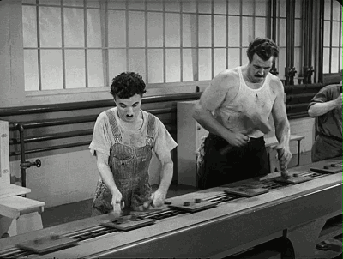
三、Before Start
文档应当写出哪些内容？
高效性、完备性、可拓展性、可维护性
代码效率一定程度上取决于执行流程的设计。当任务是From 1 to many，很少考虑底层架构的变更；如果可能，则需要考虑算法上的优化取舍。
文档方案在考虑边界情况时，是否周全，接口是否完备。
人员也按照流水级分工作任务，完成相应级别的代码设计、编写，效率很高。

Slide 9
四、Really Start ？
What about Zero to one ？
工程建立，代码文件的组织结构，很大部分就是整个软件模块的组织架构，从而也一定程度上，决定了执行流程。【结构决定性状】
设计模式（Design Pattern）是一套被反复使用、多数人知晓的、经过分类的、代码设计经验的总结。
使用设计模式的目的：为了代码可重用性、让代码更容易被他人理解、保证代码可靠性。 设计模式使代码编写真正工程化；设计模式是软件工程的基石脉络，如同大厦的结构一样。

Slide 10
五、start
函数应该做一件事。做好这件事。只做这一件事。 要确保函数只做一件事，函数中的语句都要在同一个抽象层级上。
迪米特法则（Law of Demeter）又叫作最少知道原则（Least Knowledge Principle 简写LKP），模块不应了解它所操作对象的内部情形。隐藏数据，暴露操作。
别重复自己。不仅会使你陷入重复机械性劳动之中，同样，也十分地难以维护。
过期、错误的注释会不断腐烂你的代码；而无用的代码，代码管理工具会帮你备份，不需要注释掉。
——《代码整洁之道》

Slide 11
六、really over？
谁来写测试？
软件：
单元测试最好由代码编写者来编写。只有软件作者本身，才最清楚软件应当做到什么。（当单元测试都没有编写通过时，不允许进行下一步的实际work代码编写。——《构建之法，现代软件工程》）
硬件：
验证的代码最好不要由代码编写者来编写，可能自己的思维会限制住整个模块的验证行为，从而掩盖bug。

Slide 12
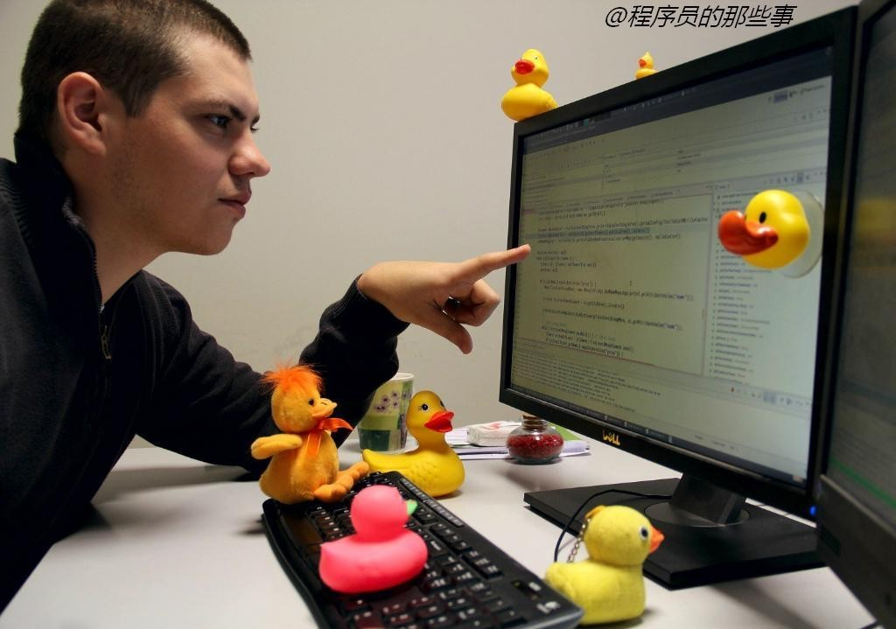
六、really over？
它在我的机器上可以很好运行！——程序员喜欢说的话
Debug，有时候不得不相信玄学……

Slide 13
七、To be continued…
魔方的技能有哪些层次呢？
1.听说过魔方的玩法，理论上了解(已经知道：通过扭动魔方的各个层面，直到六面出现一样的颜色为止)
2.对口诀知其然，能在实践中根据某种口诀玩成六面
3.对口诀知其所以然，能够根据情况加以变化
4.同上，唯手熟尔。几十秒就可以搞定的
5.同上，但是转得特别特别特别快，十几秒就能转好的那些人
6.能够设计出新型的魔方

Slide 14
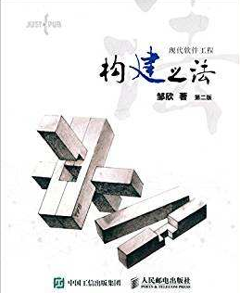
八、END

Slide 15
Skills
编程语言 : toy -----> project
Vim ： use vim as IDE
Git :
GDB : debug
Cmake
注释、文档书写
Shell : 自动化部署
职业技能 ： 时间管理 沟通合作
不断的自我学习 ： 读论文等

Slide 16
谢谢

